Slide 1


Βιοστατιστική (Θ)
ΤΕΙ Αθήνας
Ενότητα 5: Μη-Παραμετρικές Δοκιμασίες
Δρ.Ευσταθία Παπαγεωργίου
Αναπληρώτρια Καθηγήτρια

Slide 2
Έλεγχος ανεξαρτησίας (συσχέτισης) 2 κατηγορικών μεταβλητών
Παράδειγμα
«εξαρτάται το βρογχικό άσθμα από το κάπνισμα των γονέων; »
«επηρεάζει η έντονη φυσική δραστηριότητα την κατηγορία σωματικού βάρους;»
«οι υπερτασικοί ασθενείς διαφέρουν ανά φύλο;»

Slide 3
Έλεγχος ανεξαρτησίας 2 ποιοτικών χαρακτηριστικών Το κριτήριο Χ²
Το στατιστικό κριτήριο που χρησιμοποιείται είναι το Χ²
Είναι ένα μέτρο απόστασης δύο «καταστάσεων»
Π=παρατηρηθείσες συχνότητες, Α=αναμενόμενες συχνότητες

Slide 4
Η «φιλοσοφία» του κριτηρίου
Χ / Υ | Α1 (π.χ. ασθενείς) | Α2 (π.χ. υγιείς) | Σύνολο
Β1 (παράγοντας παρών) | α | β | R1
Β2 (παράγοντας απών) | γ | δ | R2
Σϋνολο | C1 | C2 | n
Δειγματοληπτικά στοιχεία (πραγματικά δεδομένα)
Το κριτήριο χ² «μετρά» την απόσταση των δύο πινάκων
Χ’ / Υ’ | Α1 (π.χ. ασθενείς) | Α2 (π.χ. υγιείς) | Σύνολο
Β1 (παράγοντας παρών) | Α’ | Β’ | R1
Β2 (παράγοντας απών) | Γ’ | Δ’ | R2
Σϋνολο | C1 | C2 | n
Θεωρητικά στοιχεία που θα είχαμε «αν δεν υπάρχει εξάρτηση (Ηο)»

Slide 5
Το κριτήριο Χ²
Με βάση τη θεωρία το κριτήριο Χ² είναι το ακόλουθο:

Slide 6
Έλεγχος ανεξαρτησίας 2 ποιοτικών χαρακτηριστικών
Όσο πιο μεγάλες τιμές λαμβάνει το κριτήριο Χ² (άρα p<<) τόσο πιο κοντά είμαστε στο να απορρίψουμε την Η_{ο} , δηλαδή υπάρχει συσχέτιση.
Όσο πιο μικρές τιμές (≈0) λαμβάνει το κριτήριο Χ² (άρα p>>) τόσο πιο κοντά είμαστε στο να ΜΗΝ απορρίψουμε την Η_{ο}, δηλαδή δεν υπάρχει συσχέτιση.

Slide 7
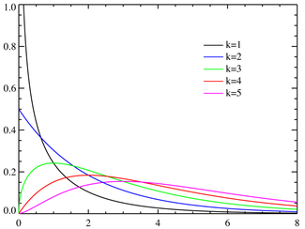
Η κατανομή Χ²
Ασύμμετρη.
Θετικά ορισμένη.
Η μορφή της εξαρτάται από τους βαθμούς ελευθερίας B.E= ( κ-1) ( λ – 1) όπου κ, λ ο αριθμός των γραμμών και των στηλών του πίνακα.
Με βάση τους βαθμούς ελευθερίας και την χρήση ειδικών πινάκων υπολογίζουμε την κρίσιμη τιμή του ελέγχου ξ.

Slide 8
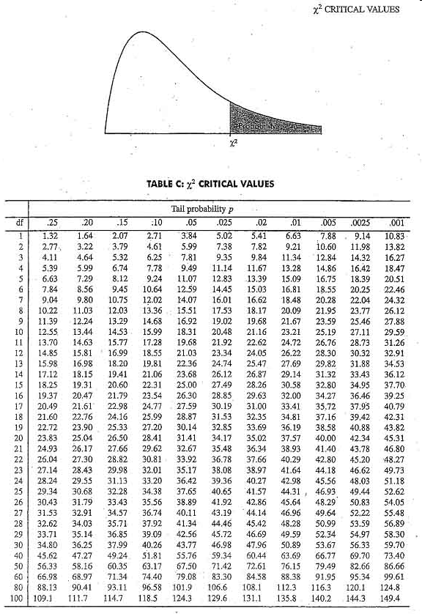

Slide 9
Προϋποθέσεις εφαρμογής του κριτηρίου Χ²
Τυχαίο δείγμα και ανεξαρτησία των παρατηρήσεων
Κανένα κελί με μηδενική τιμή
Όλες οι αναμενόμενες τιμές των κελιών 2x2 πινάκων συνάφειας >5
Το 80% των κελιών πινάκων r x c να έχουν αναμενόμενες τιμές > 5

Slide 10
Παράδειγμα
Σε 500 μαθητές δημοτικού σχολείου μελετήθηκε η σχέση της υγείας του στόματος τους με τη χλωρίωση του νερού στην περιοχή διαμονής τους. Η κατανομή των 500 μαθητών ανάλογα με την υγεία του στόματος και τη χλωρίωση του νερού ήταν:
Υγεία στόματος
Χλωρίωση νερού Κακή Μέτρια Καλή
Ανεπαρκής 80 120 75
Επαρκής 40 80 105
Σύνολο 120 200 180
Σχετίζεται η υγεία του στόματος των μαθητών με τη χλωρίωση του νερού;

Slide 11

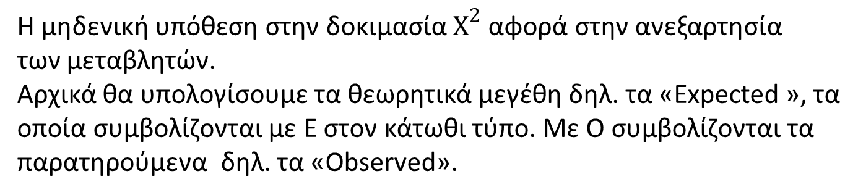
Η μηδενική υπόθεση στην δοκιμασία $X^{2}$αφορά στην ανεξαρτησία
των μεταβλητών.
Αρχικά θα υπολογίσουμε τα θεωρητικά μεγέθη δηλ. τα «Expected », τα
οποία συμβολίζονται με Ε στον κάτωθι τύπο. Με Ο συμβολίζονται τα
παρατηρούμενα δηλ. τα «Observed».
Εν συνεχεία με τον ανωτέρω τύπο υπολογίζουμε την τιμή του
κριτηρίου $X^{2}$(χι-τετράγωνο) και την συγκρίνουμε με την τιμή της
κατανομής $X^{2}$, προκειμένου να αποφανθούμε.

Slide 12
Όπως φαίνεται στο παρακάτω παράθυρο «Frequency Table» τα θεωρητικά μεγέθη εμφανίζονται κάτω από τα παρατηρούμενα:
Χλωρίωση * Υγεία Στόματος Crosstabulation
 |  |  | Υγεία Στόματος |  |  | Total
 |  |  | 1 | 2 | 3
Χλωρίωση | 1 | Count | 80 | 120 | 75 | 275
 |  | Expected Count | 66,0 | 110,0 | 99,0 | 275,0
 | 2 | Count | 40 | 80 | 105 | 225
 |  | Expected Count | 54,0 | 90,0 | 81,0 | 225,0
Total |  | Count | 120 | 200 | 180 | 500
 |  | Expected Count | 120,0 | 200,0 | 180,0 | 500,0

Slide 13
Παρατηρούμε ότι η τιμή του κριτηρίου Χ-τετράγωνο είναι 21.549, οι βαθμοί ελευθερίας 2 και η τιμή του p-value ίση με μηδέν το οποίο μας οδηγεί στο συμπέρασμα ότι δεν μπορούμε να δεχτούμε την μηδενική υπόθεση. Συνεπώς η υγεία του στόματος των μαθητών δεν είναι ανεξάρτητη της χλωρίωσης του νερού που πίνουν.
Chi-Square Tests
 | Value | df | Asymp. Sig. (2-sided)
Pearson Chi-Square | 21,549ª | 2 | ,000
Likelihood Ratio | 21,661 | 2 | ,000
Linear-by-Linear Association | 19,886 | 1 | ,000
N of Valid Cases | 500

Slide 14
Συμπεράσματα Έλεγχος ανεξαρτησίας 2 ποιοτικών χαρακτηριστικών
Ο έλεγχος χ² αναδεικνύει πιθανή εξάρτηση μεταξύ 2 κατηγορικών μεταβλητών.
Ο έλεγχος χ² ΔΕΝ αναδεικνύει γραμμική σχέση μεταξύ 2 κατηγορικών μεταβλητών.
Ο έλεγχος χ² ΔΕΝ αναδεικνύει επιμέρους διαφορές στις κατηγορίες των κατηγορικών μεταβλητών.

Slide 15
Τέλος Ενότητας

